Slide 1
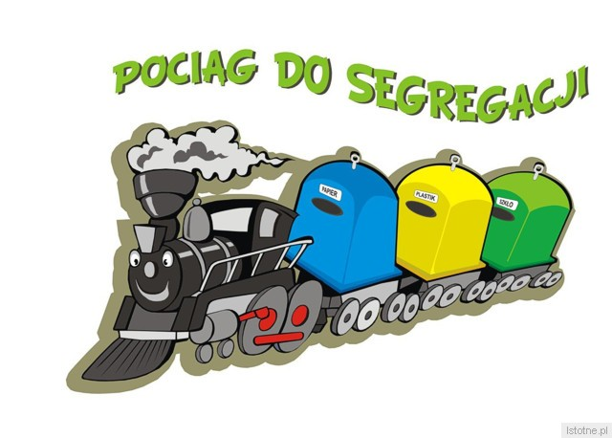
Segreguję i Ziemię ratuję!
http://istotne.com/ii/pic/g/35/35167.jpg
Webquest dla uczniów klas IV-V szkoły podstawowej.
Autor: Monika Drozdalska-Hołub

Slide 2
Wprowadzenie
Na świecie stale rośnie liczba ludności, niestety co za tym idzie zwiększa się również ilość odpadów.
Przeciętny Polak produkuje rocznie ok. 300 kg śmieci.
Spróbuj odpowiedzieć na pytania:
co mogę zrobić ze zużytą butelką, puszką czy reklamówką,
co to jest recykling i jaki ma wpływ na nasze środowisko.
Pomocnym w zrozumieniu tematu może okazać się filmik dostępny w Internecie od którego proponuję zacząć:
Segregacja odpadów

Slide 3
Zadanie
Efektem waszej pracy będzie wykonanie prezentacji multimedialnej w programie Power Point na temat odpadów, ich segregacji i recyklingu.
Zaprojektujecie i wykonacie pracę plastyczno-techniczną z zużytych opakowań.
Swoje zadania będziecie wykonywać w grupach 4-5 osobowych.
Podczas wykonywania tego zadania poszerzycie swoja wiedzę na temat segregacji śmieci i recyklingu.
Wykonując prezentację starajcie się korzystać głównie z Internetu, ale możecie sięgnąć do innych źródeł.
Podczas pracy nie zapomnijcie wskazać źródeł, z których korzystaliście.
Wykonaną prezentację przedstawicie uczniom naszej szkoły, nauczycielom, rodzicom oraz zaproszonym gościom podczas Festiwalu Nauki w czerwcu 2014 r.

Slide 4
Proces
Podzielcie się na III grupy.
Każda grupa wykona prezentację multimedialną w programie Power Point oraz pracę plastyczno-techniczną.
W każdej grupie wybierzcie lidera, który będzie się konsultował z nauczycielem i nadzorował pracę grupy.
Zadanie będziecie wykonywać w ciągu jednego miesiąca na dodatkowych zajęciach informatycznych.
Prezentacja powinna trwać ok. 15 minut i zawierać do 15 slajdów.

Slide 5
Proces
I grupa – Badacze
Zbadajcie jaki wpływ na środowisko naturalne wywierają odpady komunalne (tworzywa sztuczne, szkło, metale, papier, baterie, elektrośmieci).
Wykonajcie pracę plastyczno-techniczną, w której wykorzystacie ponownie zużyte opakowania.

Slide 6
Proces
II grupa – Graficy
Zbierzcie i przedstawcie graficznie informacje w jaki sposób powinniśmy segregować odpady.
Wykonajcie pracę plastyczno-techniczną, w której wykorzystacie ponownie zużyte opakowania.

Slide 7
Proces
III grupa – Ekolodzy
Przedstawcie proces recyklingu i udowodnijcie jego pozytywny wpływ na środowisko.
Wykonajcie pracę plastyczno-techniczną, w której wykorzystacie ponownie zużyte opakowania.

Slide 8
Źródła
http://www.ekolog.ovh.org/odpady.php
http://www.pl.wikipedia.org/wiki/Recykling
http://www.recykling.pl/recykling/index.php/linki/407
http://www.ekospotkania.republika.pl/segregacja.htm
http://www.sciaga.pl/tekst/65794-66-segregacja_odpadow
https://www.czysta.um.warszawa.pl/jak-segregowac-odpady

Slide 9
Ewaluacja
Poziom wymagań Liczba punktów | Podstawowe 1 | Rozszerzające 2 | Dopełniające 3 | Wykraczające 4 | Suma punktów 1-4
Współpraca w grupie | Całkowity brak współpracy | Większość pracy indywidualnej | Dobra organizacja pracy w grupie, współdziałanie w grupie. | Doskonała współpraca całej grupy.
Poszukiwanie i selekcjonowanie informacji | Informacja nie przetworzona. | Słaba selekcja zdobytych informacji. Informacja częściowo przetworzona. | Właściwa selekcja zdobytych informacji. Informacja prawidłowo przetworzona. | Bardzo dobra selekcja zdobytych informacji. Informacja właściwie przetworzona. Właściwe usystematyzowanie zagadnień.
Poprawność pod względem językowym, gramatycznym, ortograficznym, interpunkcyjnym | Zbyt duża ilość błędów językowych i gramatycznych, które uniemożliwiają zrozumienie przekazywanych informacji. | Błędy językowe i gramatyczne, które częściowo zakłócają przekaz informacji. | Nieliczne błędy językowe i gramatyczne, które nie zakłócają przekazu informacji. | Brak błędów, ciekawe słownictwo.
Atrakcyjność wizualna prezentacji | Prezentacja niestaranna, krótka do 3 slajdów. | Prezentacja poprawna, ale bez włożonego wysiłku, prosta do 8 slajdów. | Prezentacja dłuższa (do 10 slajdów) staranna z animacją, grafiką i dźwiękiem. | Prezentacja długa( do 15 slajdów) staranna z animacją, dźwiękiem i grafiką.
Atrakcyjność pracy plastyczno-technicznej | Praca nieestetyczna, mało atrakcyjna. | Praca wykonana poprawnie | Praca wykonana starannie. Atrakcyjna. | Praca bardzo dobrze zaprojektowana i wykonana. Włożony duży wkład w atrakcyjność pracy.

Slide 10
Podsumowanie
Myślę, że nauczyliście się prawidłowo segregować odpady.
Wiecie też, co to jest recykling i jaki ma on wpływ na środowisko naturalne
Potraficie również, dać nowe życie zużytym opakowaniom.
Od dziś stosujcie zdobytą wiedzę w praktyce, a z pewnością uratujemy naszą Ziemię.

